Slide 1
Dashboard
Live!
Ausschreibungen
Kunden
Experten
Laufende Projekte
Einstellungen

Slide 2
Kanban
Dashboard
Live!
Ausschreibung | Experten sichten | Interview | Kunden Interview | Vertragsgestalltung | Abschluss | Geschlossen
Ausschreibungen
Manager HR
AI Trainer
PMO
Kunden
Experten
Laufende Projekte
Einstellungen

Slide 3
Dashboard
Wo inseriert | Titel | Bewerber | Status
Freelance.de | Webdesigner UX | 5 | Aktiv
Freelancermap.de | Werksleiter | 17 | Ausgelaufen
Freelance.de | AI Trainer | 5 | Aktiv
Freelancermap.de | Werksstudent | 5 | Aktiv
Stellenanzeigen.de | Manager HR | 5 | Aktiv
Live!
Ausschreibungen
Kunden
#
Manager HR
Experten
Name | Mail | Rufnummer | LinkedIn | Status
Peter Perinco | P.perinco@gmx.de | 0176/3636373 | https://www..... | Interessiert
Mila Superstar | m.s@mail.net | 02626/62626 | https://www..... | Interview
Laufende Projekte
Einstellungen
Notizen
Mila hat im Interview überzeugt und wird im nächsten Schritt dem Kunden vorgestellt.

Slide 4
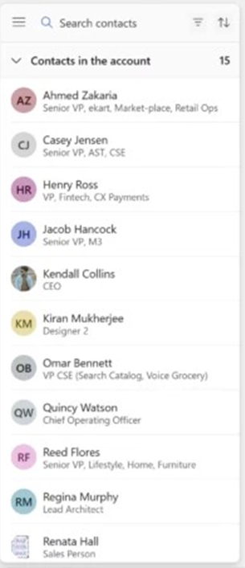
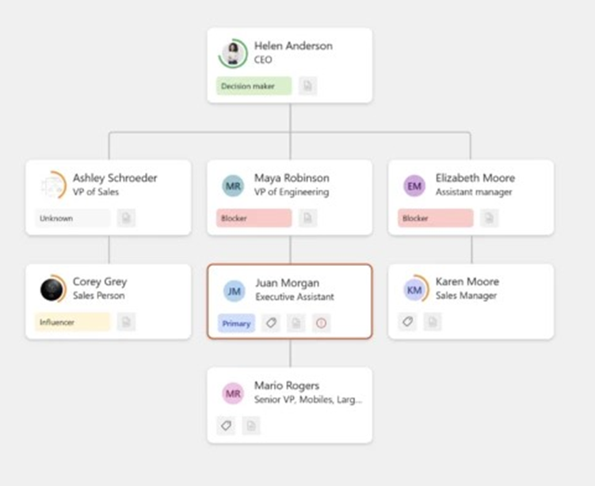
Kundeninformationen
Name: Hans Peter
Firma: Tolle GmbH
Position: Vertriebsleiter
E-Mail: Hans.Peter@Musterfirma.de
Tel.: 0176/63635273
Dashboard
Live!
Ausschreibungen
Kunden
Experten
Laufende Projekte
Einstellungen

Slide 5
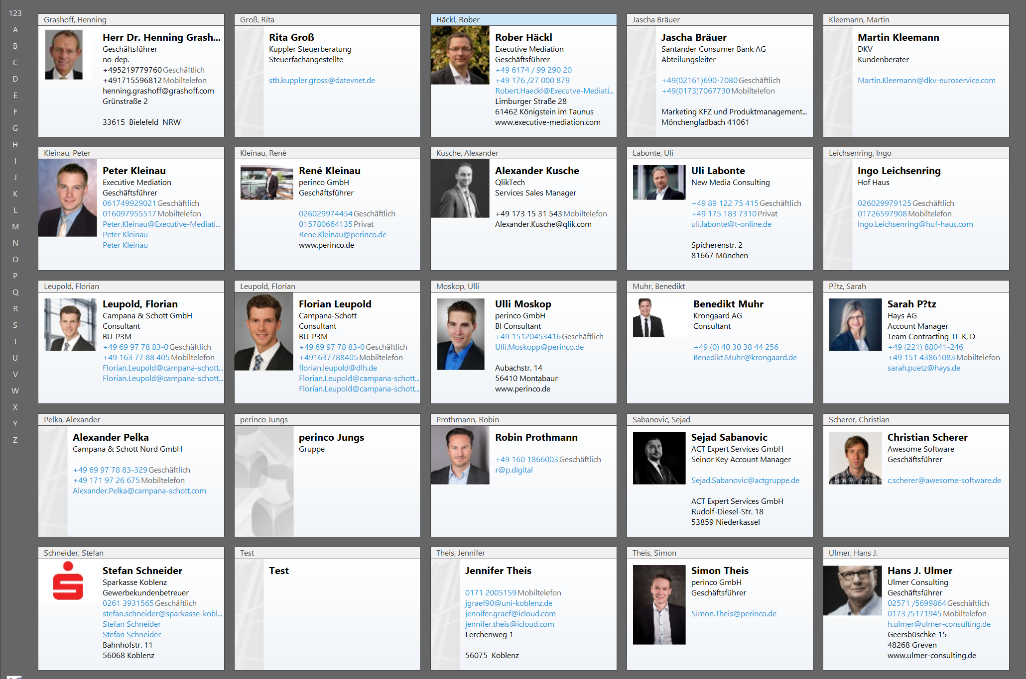
Geben Sie einen Namen ein…
Dashboard
Live!
Ausschreibungen
Kunden
Experten
Laufende Projekte
Einstellungen

Slide 6
Dashboard
Projekttitel | Kunde | Ansprechpartner | Experte | Start | Laufzeit Ende | Status
PMO | SüWag | Hr. Maier | Franz Ferdinand | 01.01.2026 | 01.04.2026 | Aktiv
Projektleitung | Etengo | Fr. Knusper | Peter Perinco | 01.10.2025 | 01.06.2026 | Aktiv
PMO | Ergo | Hr. Muster | Bilal Javid | 01.01.2025 | 01.02.2025 | Nicht aktiv
Live!
Ausschreibungen
Kunden
Experten
Laufende Projekte
Einstellungen

Slide 7
Dashboard
Live!
Ausschreibungen
Kunden
Experten
Laufende Projekte
Einstellungen

